Slide 1

نظرية الطوابير(Queuing Theory) د. غزوان هاني الصوفي المحاضرة الرابعة

Slide 2
مراجعة لشرائح المحاضرات السابقة
مقدمة.
اسباب دراسة صفوف الانتظار.
مفهوم الوصول العشوائي للعمليات.
توضيح خصائص صفوف الانتظار.
مقاييس الكفاءة لصفوف الانتظار.
في هذه المحاضرة سيتم التطرق الاهداف الاساسية لدراسة صفوف الانتظار واشكال صف الانتظار وعلامات او ترميز نظام صف الانتظار.

Slide 3
الاهداف الاساسية لدراسة صفوف الانتظار:
1- تحديد الفترة الزمنية لانتظار الوحدة الطالبة للخدمة حتى يتم تقديم الخدمة لها بهدف جعل تلك الفترة الزمنية اقصر ما يمكن والوصول لافضل نظام لصف الانتظار.
2- تحويل فترة الانتظار الى مقياس مادي معبر عنه بكلفة الانتظار ودراسة اسلوب الموازنة بين كلفة الانتظار وكلفة اتخاذ القرار لتقليل وقت الانتظار.

Slide 4
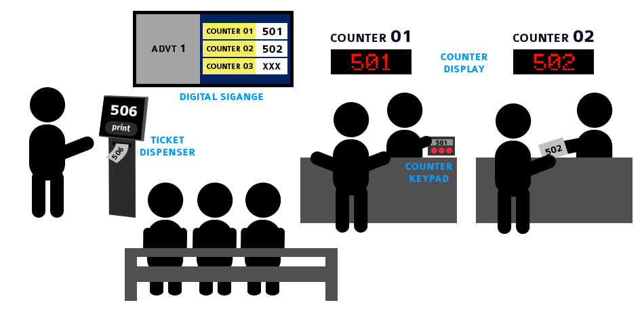
اشكال نظام صف الانتظار:
هناك اربعة اشكال اساسية لنظام صف الانتظار تمثل في حد ذاتها الاطار العام لصفوف الانتظار ومركز اداء الخدمة وهي:

Slide 5
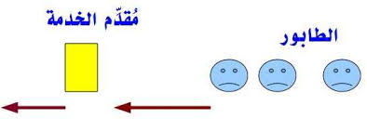
1- مركز اداء خدمة واحد في مرحلة واحدة:
يسمى ايضا نموذج او نظام القناة الواحدة، حيث تصل الوحدات الى مركز اداء الخدمة بشكل متتابع لتشكل صف انتظار واحد وتقدم لها الخدمة بمرحلة واحدة ويكون شكل النظام كما يلي:

Slide 6
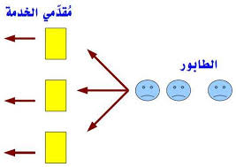
2- مركز اداء خدمة متعدد بقنوات متعدد وبمراحل متوازية:
تصل الوحدات الى مراكز اداء الخدمة بشكل متتابع لتشكل صف انتظار واحد فيكون بامكان الوحدات الواصلة الحصول على الخدمة من اي مركز من المراكز الفارغة (المتعددة)، ويكون النظام بالشكل التالي:

Slide 7
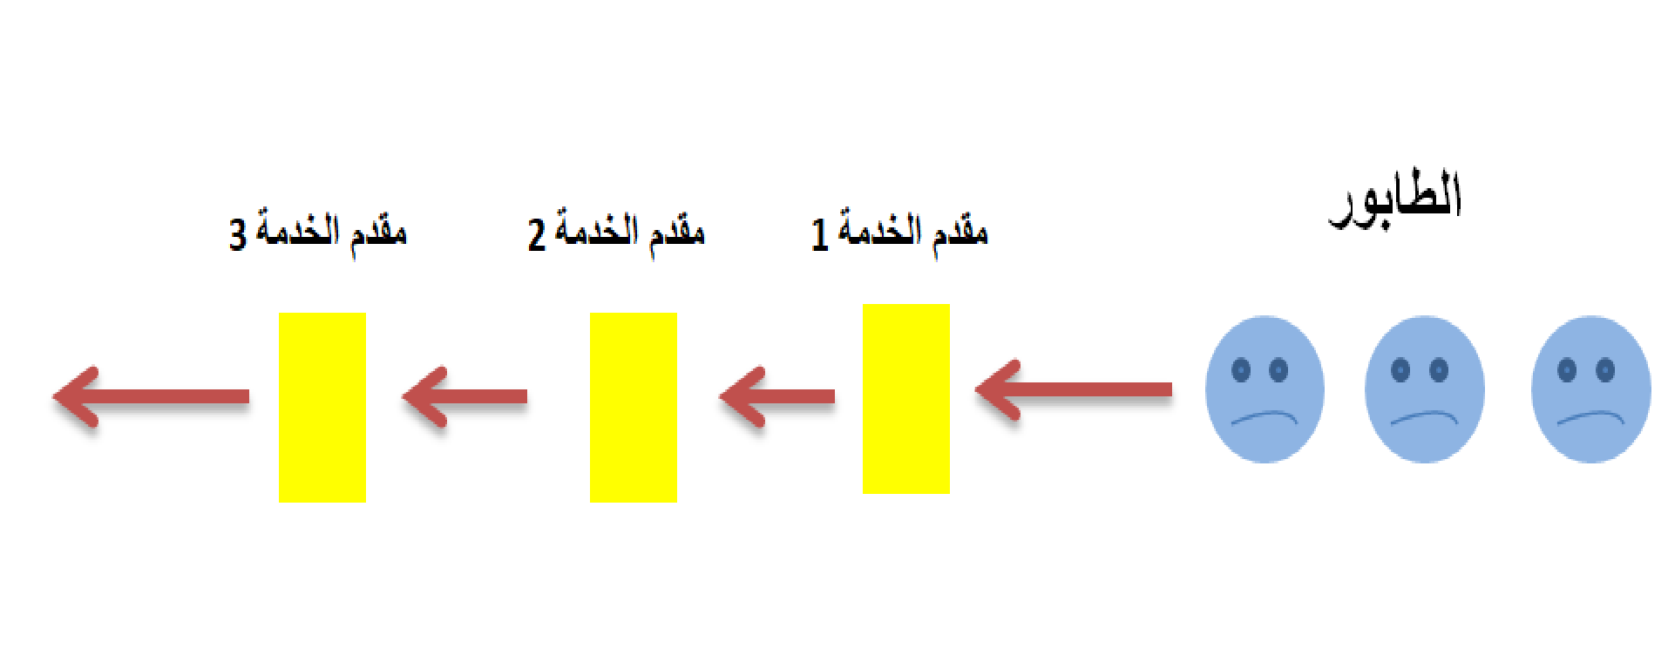
3- مركز اداء خدمة واحدة وبمراحل متتالية:
تصل الوحدات الى مراكز اداء الخدمة بشكل متتابع لتشكل صف انتظار واحد وان جزء من الخدمة يقدم للوحدة الداخلة في كل مرحلة لتكتمل الخدمةعند المرحلة التالية. اي ان كل مرحلة تمثل قانة خدمة واحدة لغرض الحصول على خدمة كاملة مثل خط انتاجي واحد لتركيب سيارة واحدة، او خط غسل وتشحيم السيارات ويكون النظام بالشكل التالي:

Slide 8
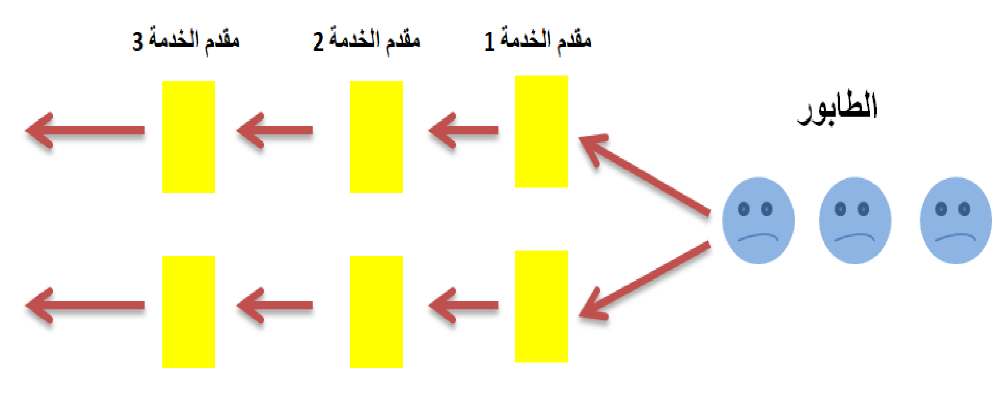
4- مركز اداء خدمة متعدد متوازي وبمراحل متتالية:
تصل الوحدات الى مراكز اداء الخدمة فتشكل صف انتظار امام كل مراكز اداء الخدمة وان جزء من الخدمة يقدم في كل مرحلة لتكتمل الخدمة عند نهاية مركز الخدمة الاخير لكل مرحلة، مثل خطي انتاج متوازيين لتركيب اجزاء من الطائرة ويكون النظام بالشكل التالي:

Slide 9
علامات او تدوينات نظام صف الانتظار:
من الشائع في نظرية صفوف الانتظار توظيف نوعا علميا من التدوين (الترميز) لغرض وصف النظام بشكل محكم وبالتالي تحديد الصفات الست السابقة الذكر في خصائص صف الانتظار ستساعد في دراسة المشكلة وتحديد النموذج الرياضي الملائم لكل ظاهرة انتظار. ان العلامات التي دونها العالم (Kandal) هي معايير تستخدم لوصف انظمة صفوف الانتظار. ان النموذج الرياضي المناسب للتعبير عن خصائص نظام صف الانتظار هو:
(D/E/F) : (A/B/C)
حيث ان A تمثل نمط وصول الوحدات او التوزيع الاحتمالي لوقت الوصول الذي يمثل الفترة الزمنية بين وصول وحدتين متتاليتين طالبتين للخدمة او بشكل مكافئ تشير الى توزيع عدد الوحدات الواصلة الى صف الانتظار في وحدة الزمن .
B تمثل نمط خدمة الزبائن او التوزيع الاحتمالي لوقت الخدمة والذي يمثل الفترة الزمنية ما بين خدمتين متتاليتين او بشكل مكافئ تشير الى عدد الوحدات المغادرة لصف الانتظار خلال وحدة الزمن.

Slide 10
C تمثل عدد قنوات الخدمة وقد تكون قناة خدمة واحدة او عدة قنوات خدمة. اي عدد مراكز الخدمة المتوازية والمتتالية.
D تمثل نظام الخدمة او قاعدة الخدمة والذي يمكن ان يكون حسب ترتيب الوحدات الواصلة او تسلسل المخدومين عكس تسلسل دخولهم او تكون الخدمة بشكل عشوائي او ان النظام يعتمد على نموذج الاسبقية.
E تمثل طاقة النظام او سعة النظام والتي يمكن ان تكون محدودة (N) او غير محدودة (∞).
F تمثل حجم مجتمع طالبي الخدمة او مجتمع الوصول او مصدر الطلب على الخدمة والذي يمكن ان تكون محدودة (N) او غير محدودة (∞).

Slide 11
لقد وضعت هذه العلامات في التعريف عن خصائص نظام صف الانتظار ابتداءا من قبل العالم Kandal فقد وضع الرموز الثلاثة الاولى (A/B/C) في عام 1953 وكانت تعرف بعلامات كندال. وفي عام 1966 اضاف A. M. Lee الرمزين (D/E). وفي عام 1968 اضاف حمدي طه الرمز F وفيما يلي بعض الامثلة لتوضيح هذا التدوين:
1- (μ/μ/1): (FCFS/∞/∞)
نظام خدمة منفرد وان كل من اوقات الوصول والخدمة تتبع التوزيع الاسي. ونظام الخدمة حسب ترتيب الوحدات الواصلة ذو طاقة خزنية لا نهائية وحجم طالبي الخدمة غير محدود.
2- (3/5/2): (FCFS/8/∞)
نظام خدمة ثنائي (مركزين خدمة) ومعدل عدد الواصلين يساوي 3 ومعدل عدد المخدومين يساوي 5 ونظام الخدمة حسب ترتيب الوحدات الواصلة ذو طاقة خزنية تساوي 8 وحجم طالبي الخدمة غير محدود.

Slide 12


